Slide 1






Интеллектуальная игра

Slide 2




ЛЕГЕНДЫ СОФИИ
10
20
30
40
50
интересные памятники
Великого новгорода
10
20
30
40
50
ПАМЯТНИК
«ТЫСЯЧЕЛЕТИе РОССИИ»
10
20
30
40
50
Реки
новгородской области
10
20
30
40
50
Растения
новгородской области
10
20
30
40
50

Slide 3
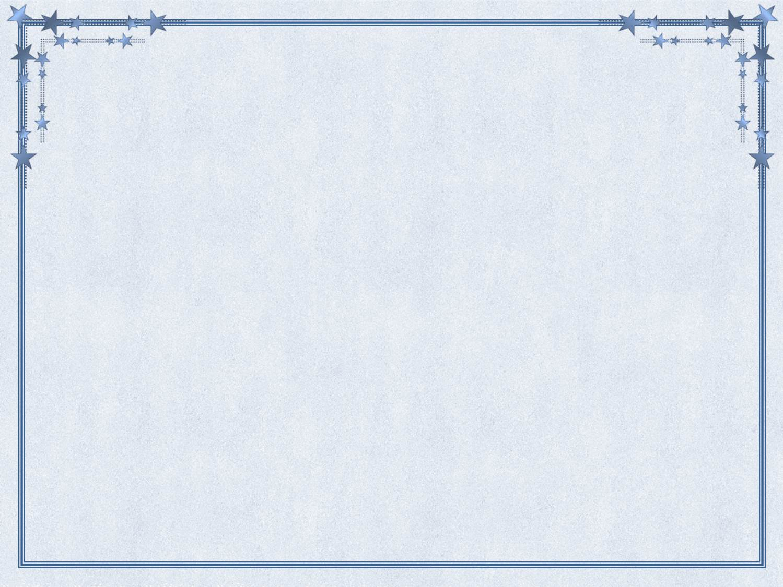
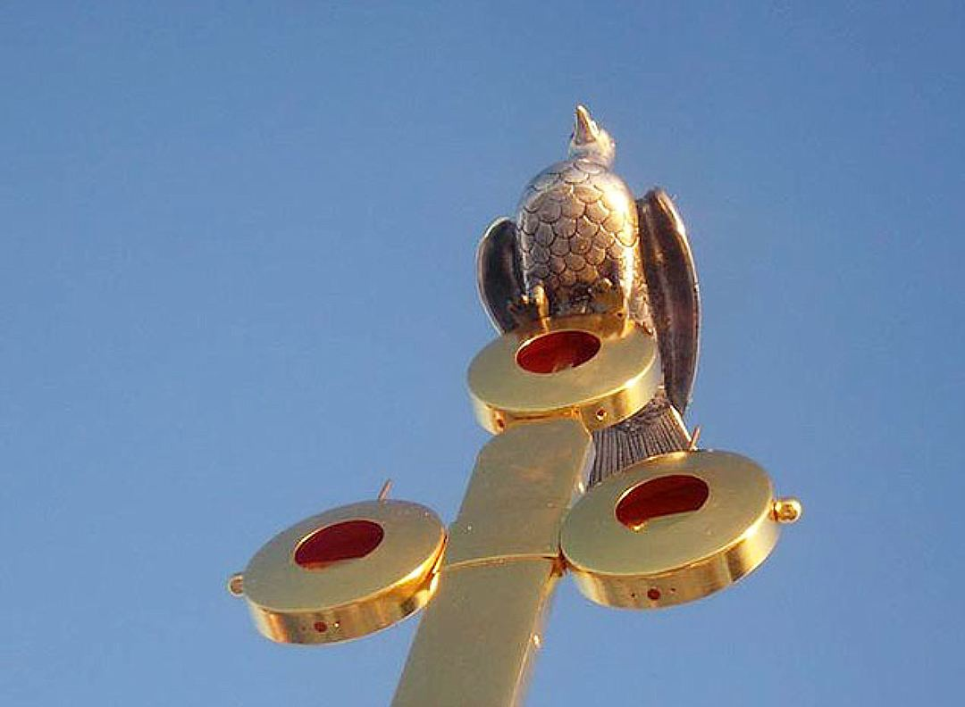



ЛЕГЕНДЫ СОФИИ
10
По легенде, когда в 1570 году Иван Грозный жестоко расправился с жителями Новгорода, на крест Софии присел отдохнуть голубь. Увидав оттуда страшное побоище, голубь окаменел от ужаса. После Богородица открыла одному из монахов, что этот голубь послан в утешение городу — и пока он не слетит с креста, город будет им храним.
Легенда о голубе
Notes:
3

Slide 4
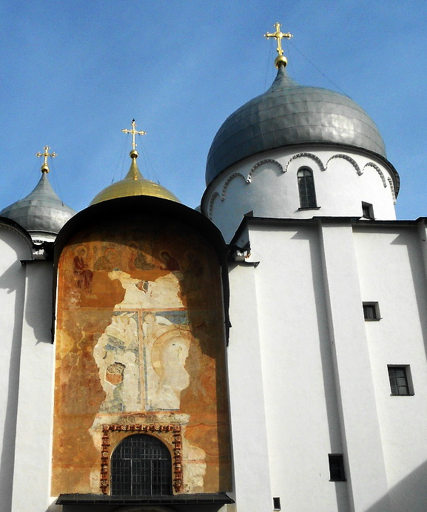
ЛЕГЕНДЫ СОФИИ
20
Правая рука Иисуса
Существует легенда о том, как во время росписи купола, на котором должен был быть изображен Спаситель с простертой десницей, рука Иисуса Христа оказалась сжатой в кулак. Фреску переписывали несколько раз, пока художнику не приснился сон, в котором Христос говорил, что он специально сжал ладонь, чтобы держать там Новгород.
Notes:
4

Slide 5
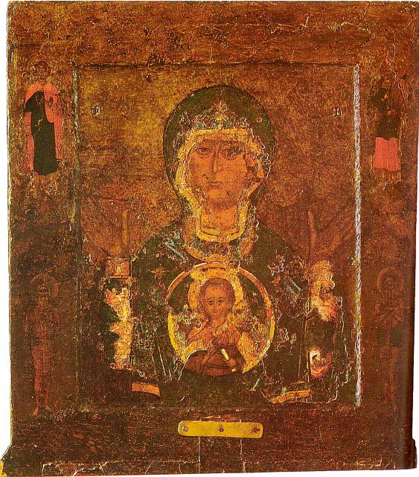
ЛЕГЕНДЫ СОФИИ
30
Чудеса иконы
«Знамение Пресвятой Богородицы»
Во время столкновения 1169 года новогородцев с суздальцами, преимущество было на стороне последних. Горожане могли лишь уповать на чудо. И оно произошло! Настоятель Софийского собора Иоанн несколько дней молился, взывая к Господу о помощи. Наконец настоятель услышал голос, который повелел ему перенести икону Богородицы из храма на крепостную стену Новгорода. Иоанн немедленно пошел за ней и тут, управляемые невидимой рукою, зазвонили соборные колокола. Икона была установлена на стену, и сразу стрелы противника воткнулись в изображение Девы Марии. После чего икона сама обратилась лицевой стороной к Новгороду и с нее потекли слезы… Одновременно, на суздальцев нашел морок, они стали избивать своих же товарищей. В ужасе и смятении враг бежал.
Notes:
5

Slide 6
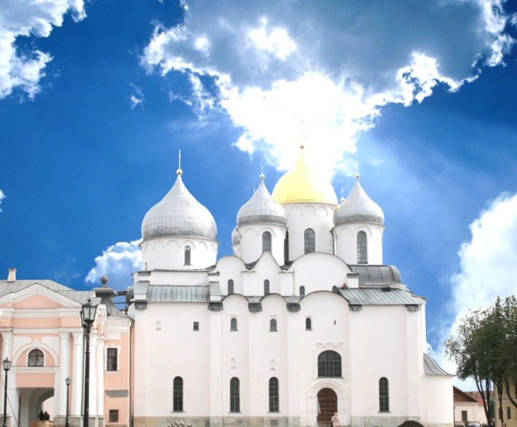
ЛЕГЕНДЫ СОФИИ
40
В 1991 году совет области утвердил решение о передаче храма Новгородской епархии РПЦ в постоянное пользование. Это произошло 14 августа. Через день прошло торжественное освящение Софии Новгородской, совершенное Патриархом Алексием II. Во время церемонии было ясно и безоблачно. Вдруг в небе прямо над центральным куполом собора вспыхнула радуга. А в самой Святой Софии свершилось очередное чудо – замироточили иконы…
Чудо в день освящения
Notes:
6

Slide 7
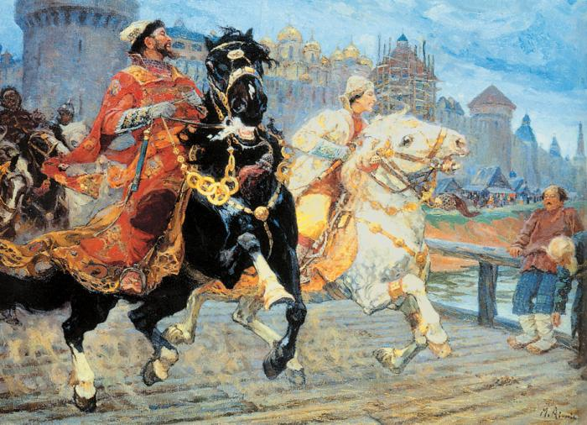
ЛЕГЕНДЫ СОФИИ
50
Легенда о «безухом» колоколе
Когда Иван Грозный, будучи в Новгороде, переправлялся по Великому мосту через Волхов сидя на коне, звонарь Софийской звонницы завидев царя, так сильно забил в самый большой колокол (не сохранившийся), что испугал царского коня, который встал на дыбы и сбросил царя. За сей проступок царь велел отрубить колоколу все уши, окромя среднего, а колокол ещё долго продолжал висеть на звоннице, но прозвище его стало «безухий».
Notes:
7

Slide 8

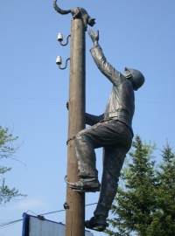
Интересные памятники Великого Новгорода
10
Скульптура "Монтер и кошка"
Они оба находятся на столбе. Легенда гласит: если сфотографироваться, обняв деревянный столб, то Вы обязательно достигнете желаемого. Кто находится на столбе и кому посвящён памятник?
Notes:
8

Slide 9
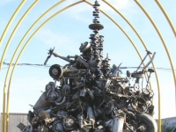
Интересные памятники Великого Новгорода
20
Легенда гласит: при покупке нового автомобиля нужно подъехать к этому памятнику и сфотографироваться на память. После этого машина будет долго на ходу и не сломается. Представителю какой профессии посвящено это сооружение?
"Памятник автослесарю"
Введите ответ.
Notes:
9

Slide 10
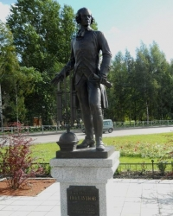
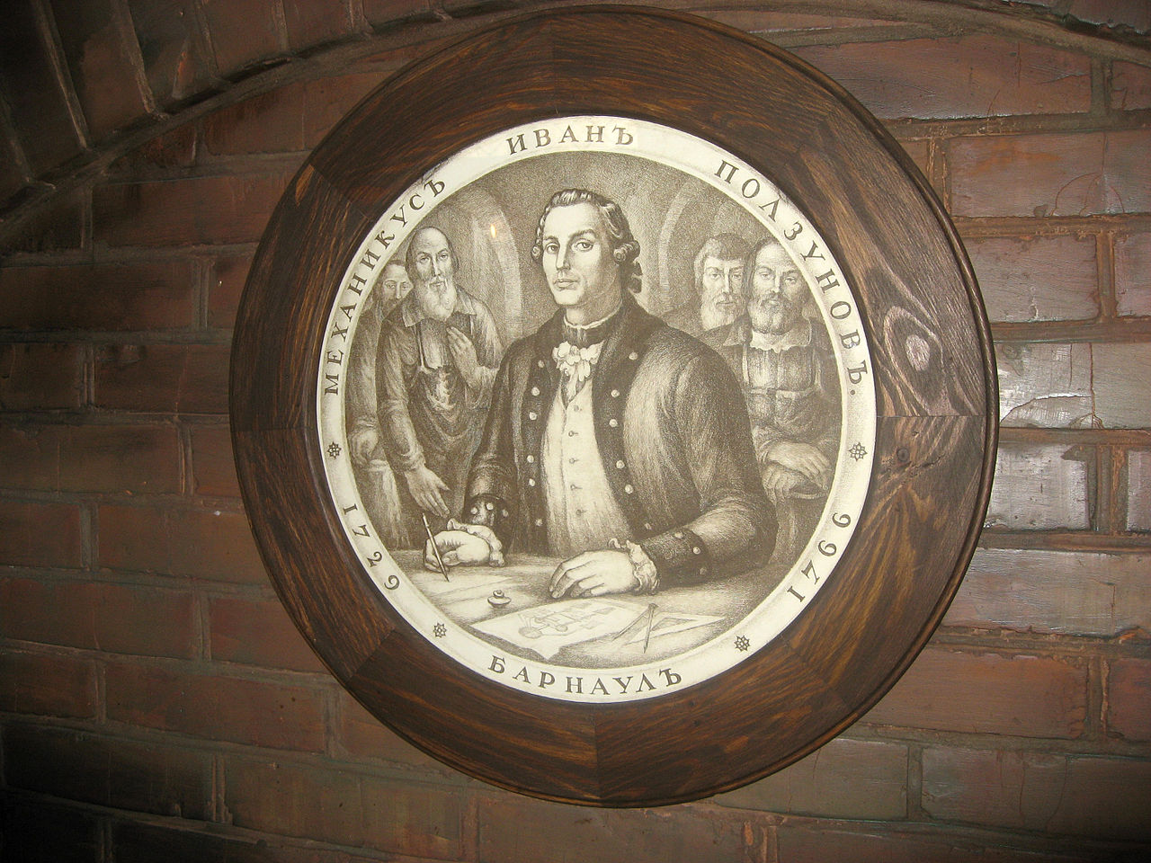
Интересные памятники Великого Новгорода
30
Памятник
изобретателю паровой машины
И.И. Ползунову
Кому посвящён
этот памятник?
Notes:
10

Slide 11
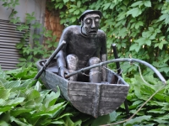
Интересные памятники Великого Новгорода
40
Скульптурная композиция "Испуганный рыбак"
Скульптура напоминает нам о том,
что ко всему нужно относиться с юмором. Если в Вашем бизнесе трудные времена,
не справляетесь с конкурентами,
то придя к скульптуре,
подумайте о хорошем, и у Вас тут же найдется решение проблемы.
Notes:
11

Slide 12
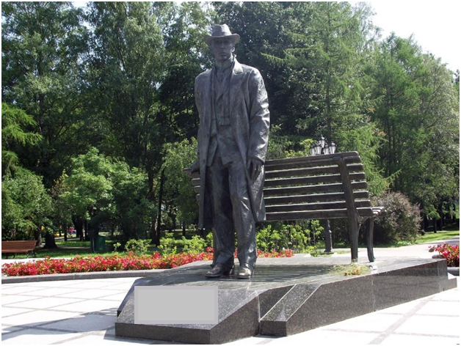
Интересные памятники Великого Новгорода
50
Памятник
Сергею Рахманинову
У памятника звучит музыка
Сергея Рахманинова. На диске пятичасового звучания представлены все четыре его концерта, вариации на темы Паганини, симфонии, соната для фортепиано номер два и другие произведения.
Кому установлен памятник
в северо-западной части
Кремлёвского парка Великого Новгорода, рядом с улицей Газон.
В чём уникальность этого памятника?
Notes:
12

Slide 13

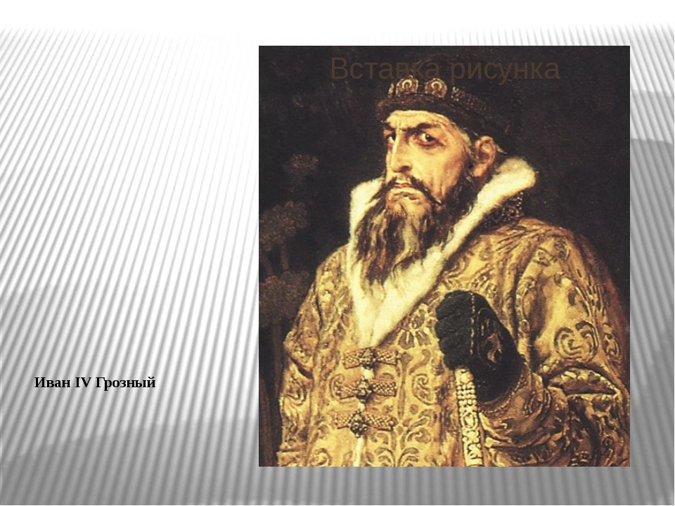
ПАМЯТНИК
«ТЫСЯЧЕЛЕТИе РОССИИ»
10
Иван IV Васильевич, прозванный Грозным
На монументе не существует фигуры Ивана IV Грозного, пожалуй, самого известного представителя династии Рюриковичей. Решили, что неэтично изображать его в Великом Новгороде, т. к. царь «отличился» в жестоком погроме этого города.
Зимой 1569—1570 — войско опричников, возглавлявшееся Иваном Грозным, выступило в поход на Новгород, поводом к которому послужил донос и подозрения в измене. В Новгороде разгром длился 6 недель, людей тысячами пытали и топили в Волхове. Город был разграблен.
Назовите имя изображённого царя.
Почему его фигуры нет на памятнике?
Notes:
13

Slide 14
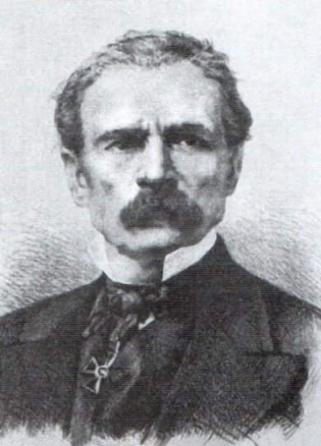
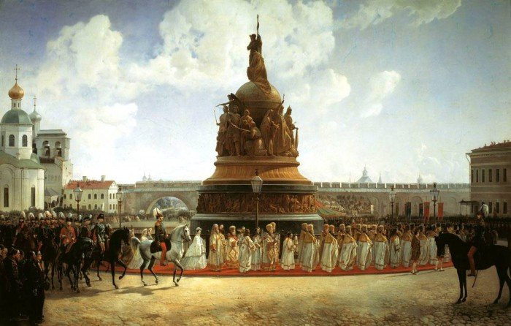
ПАМЯТНИК
«ТЫСЯЧЕЛЕТИе РОССИИ»
20
На картине какого художника изображено открытие памятника «Тысячелетие России»?
Готфрид (Богдан) Виллевальде
«Открытие памятника «Тысячелетие России в Новгороде в 1862 г.»
Картина находится в Музее изобразительных искусств в Великом Новгороде.
Notes:
14

Slide 15
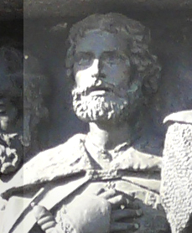
ПАМЯТНИК
«ТЫСЯЧЕЛЕТИе РОССИИ»
30
Александр Ярославич Невский
Он княжил в Новгороде с 9 лет.
В июле 1240 года разведчики донесли ему, что враг разбил лагерь у впадения реки Ижоры в Неву. 15.07.1240 г. новгородская дружина внезапно напала на врага. Сеча длилась весь день, а ночью шведы бежали. С тех пор князь получил прозвище.
Назовите имя и прозвище этого князя.
Notes:
15

Slide 16
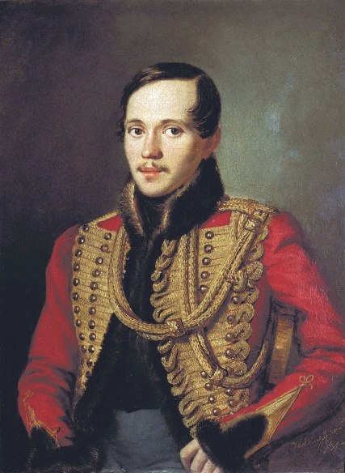
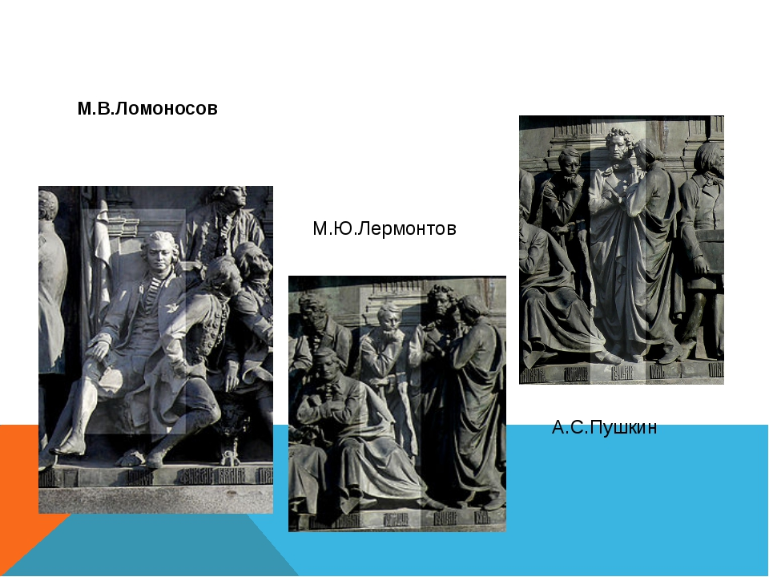
ПАМЯТНИК
«ТЫСЯЧЕЛЕТИе РОССИИ»
40
Михаил Юрьевич Лермонтов
Этот великий русский поэт несколько раз бывал в древнем городе на берегу Волхова, посвятил ему ряд проникновенных стихов: «Новгород», «Приветствую тебя, воинственных славян святая колыбель», поэму «Последний сын вольности».
Назовите его имя.
Сыны снегов, сыны славян, Зачем вы мужеством упали? Зачем?.. Погибнет ваш тиран, Как все тираны погибали!.. До наших дней при имени свободы. Трепещет ваше сердце и кипит!.. Есть бедный град, там видели народы Всё то, к чему теперь ваш дух летит.
Notes:
16

Slide 17
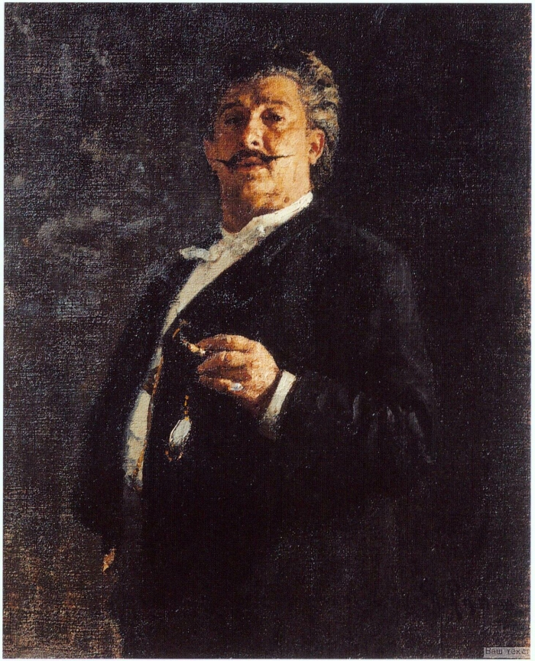
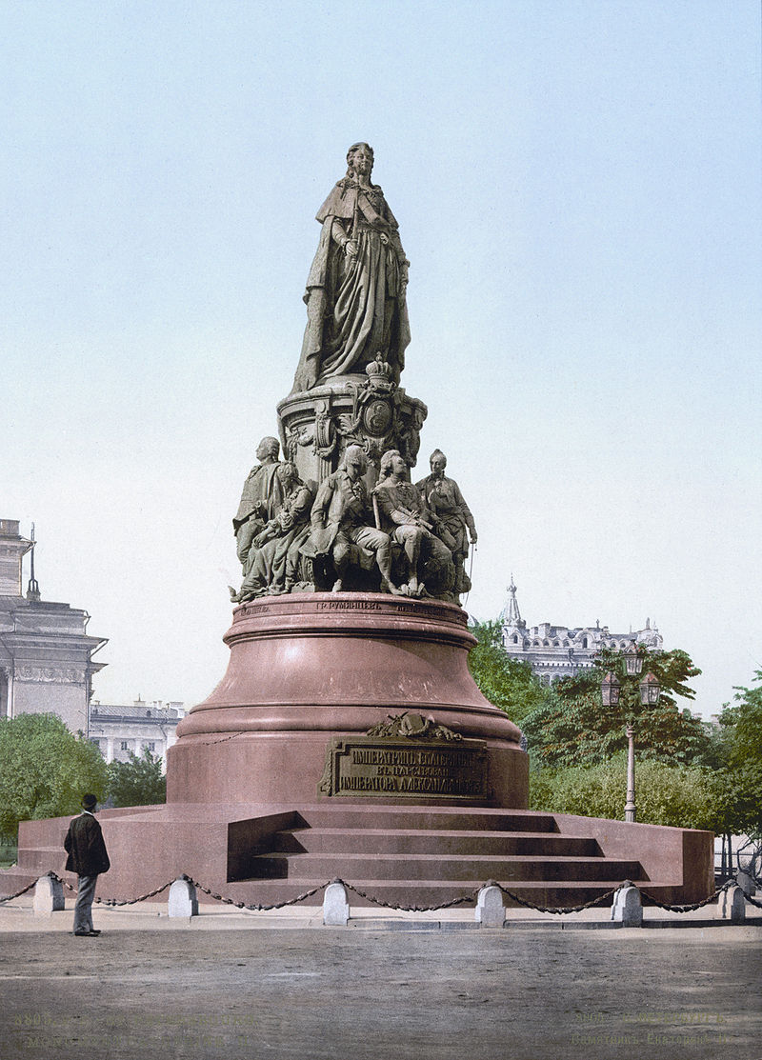
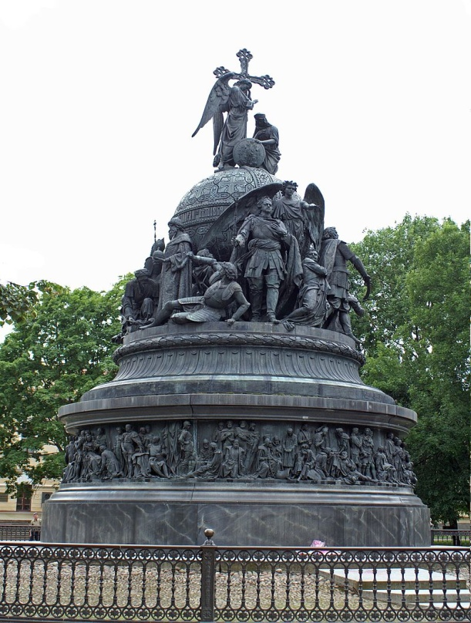
ПАМЯТНИК
«ТЫСЯЧЕЛЕТИе РОССИИ»
50
Микешин Михаил Осипович
Что объединяет эти 2 памятника?
Памятник Екатерине II в Санкт-Петербурге
Notes:
17

Slide 18

РЕКИ
НОВГОРОДСКОЙ ОБЛАСТИ
10
Эта река вытекает из озера Ильмень, а впадает в Ладожское озеро. В древних летописях река называлась мутной. Иногда эта река меняет направление своего течения.
Как называется эта река?
Волхов
Notes:
18

Slide 19
РЕКИ
НОВГОРОДСКОЙ ОБЛАСТИ
20
Эта река берёт своё начало в озере Ловатец в Белоруссии и впадает в озеро Ильмень. В Древней Руси по этой реке проходил торговый путь «из варяг в греки».
Как называется эта река?
Ловать
Notes:
19

Slide 20
РЕКИ
НОВГОРОДСКОЙ ОБЛАСТИ
30
Эта река протекает в Новгородской и Тверской областях. Её название переводится как «чёрная» musta . Сиверсов канал соединяет нижнее течение этой реки с рекой Волхов, сокращая путь и обходя озеро Ильмень.
Как называется эта река?
Мста
Notes:
20

Slide 21
РЕКИ
НОВГОРОДСКОЙ ОБЛАСТИ
40
В январе 1780 года в Новгороде открылась Адмиралтейская парусная фабрика, переведенная из Москвы. Фабричные механизмы приводились в действие от водяных мельниц, стоявших на реке Гзень. На фабрике было занято более 200 рабочих. Паруса поставлялись на Балтийский флот России.
В современном Новгороде, кроме участка суши, назвающегося «Набережная реки Гзень», ничего не напоминает о существовании на этом месте реки.
Что случилось с рекой?
В 1960-х годах было засыпано верховье Гзени, и далее, с 1972 года началась планомерная «упаковка» оставшейся реки в подземную трубу.
Notes:
21

Slide 22
РЕКИ
НОВГОРОДСКОЙ ОБЛАСТИ
50
Предполагается, что название этой подземной реки произошло от слова «поноры» — отверстия в земле, в которые река скрывается за несколько километров до впадения во Мсту.
Как называется эта река?
Понеретка
Notes:
22

Slide 23

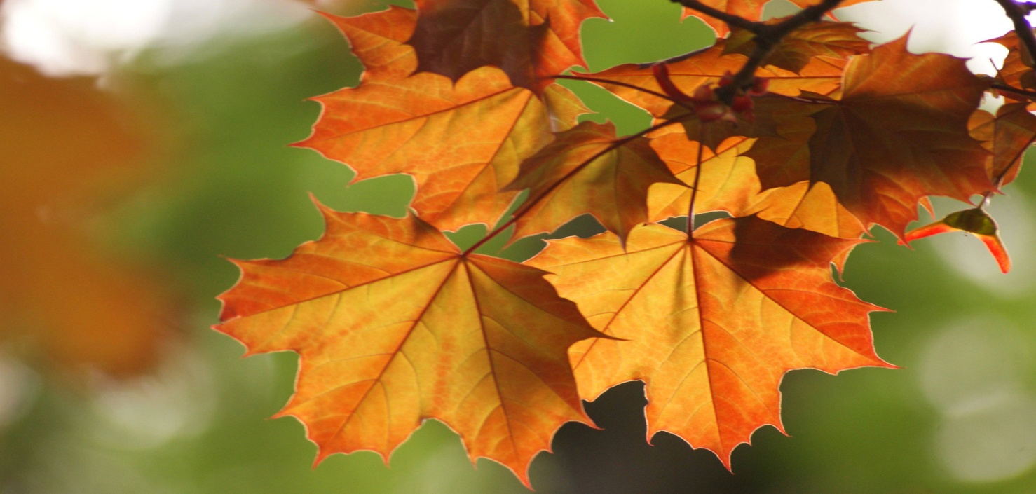
Растения
новгородской области
10
Угадай растение:
Сучки рогатые,
Плоды крылатые,
А лист – ладошкой,
С длинной ножкой.
Клён
Notes:
23

Slide 24
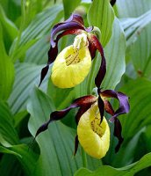
Растения
новгородской области
20
В старинной легенде
говорится о том, что однажды богиня красоты Венера, убегая от преследователя, скрывалась в северных лесах среди топких болот и темных высоких деревьев. Внезапно красавица оступилась, и золотой башмачок с красными атласными лентами слетел с ее ноги.
Во что превратился башмачок?
Золотой башмачок с красными атласными лентами слетел с ее ноги и превратился в прекрасный цветок. Венерин башмачок.
Notes:
24

Slide 25
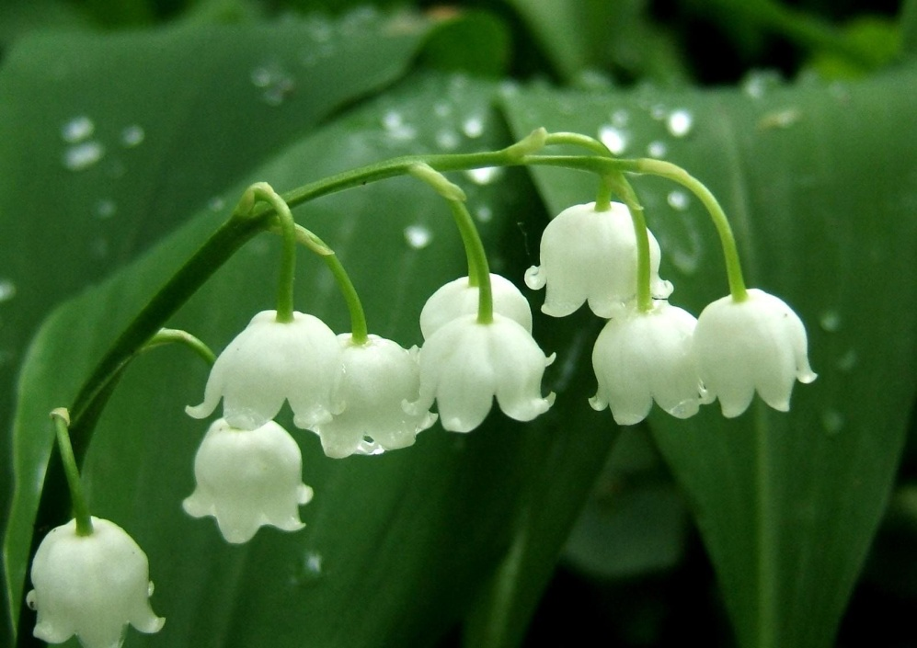
Растения
новгородской области
30
Царевна Волхова полюбила прекрасного юношу – гусляра Садко. Когда она узнала о его пылкой любви к земной красавице Любаве, то в глубоком отчаянии вышла на берег, чтобы услышать в последний раз песни любимого. Но Садко на берегу не было. Она долго бродила по лесам, лугам и опушкам, внимательно прислушиваясь. И вдруг заметила два силуэта. Это был он, а рядом Любава. Обессиленная горем, ушла Волхова, чтобы навсегда погрузиться в водное холодное царство и спрятать от всех нестерпимую тоску. Слёзы, катившиеся градом из синих глаз, будто жемчуг падали на шелковые травы.
Во что превратились слёзы?
Они начали превращаться в нежные ландыши, ставшие символом любви, чистоты и грусти девичьего сердца.
Notes:
25

Slide 26
Растения
новгородской области
40
Из всех лесных пород он– самая «домашняя» порода. Человек ей отдал особое предпочтение, когда в старину «приручал» деревья к городу. В атмосфере много вредных газов и пыли. Учёные провели эксперимент, кто лучше всех из наших зелёных друзей справится с вредным для человека и животных веществом, как двуокись серы. Наблюдали берёзу, ясень, клён, липу и тополь. Выяснилось, что лучше всех отбил «газовую атаку» он. Назовите его.
Тополь
Notes:
26

Slide 27
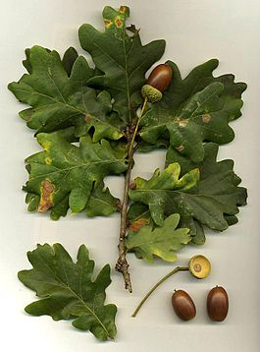
Растения
новгородской области
50
О каком дереве А. С. Пушкин
упоминает в поэме «Руслан и Людмила?
Notes:
27

Slide 28


